Slide 1

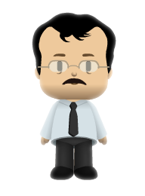



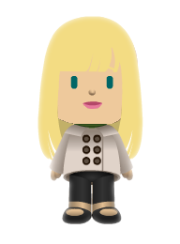
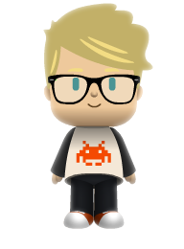

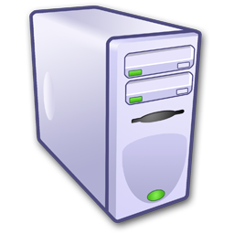


Yo defino los objetivos gerenciales. Gracias a iEvenTask puedo ver en tiempo real el avance de esos objetivos. Incluso puedo ver cada tarea que se desprendió de un objetivo, su responsable y estado. iEvenTask también me brinda reportes en tiempo real, útiles para la toma de decisiones
Usar iEvenTask nos es muy útil y práctico. Nos ayuda a mantener un registro de lo que hicimos, hacemos y debemos hacer, y nos brinda un canal directo y flexible para comunicar lo que sucede con nuestras tareas en el día a día.
Con iEvenTask organizo a mi equipo más fácilmente. Puedo crear eventos y confiar en que ciertas tareas se crearán o actualizarán automáticamente, minimizando tiempos muertos y olvidos. Además, gracias a los recordatorios, ya no tengo que ser yo la que recuerde a mi equipo las pequeñas tareas pendientes.
1
Con iEvenTask puedo crear tareas de alto nivel ligadas a uno de mis objetivos, y asignárselas a los líderes de mis equipos. Además, siempre cuento con información en tiempo real, y puedo estar fácilmente al tanto del detalle de los temas.
4
Director
2
3
Objetivos
Tareas
Más
Tareas
Analistas
Gerente
Líder de equipo
Eventos
Tareas
Historia
Trazabilidad
Fácil búsqueda
Recordatorios
Simplicidad
Agilidad
Flexibilidad
Reportes
Asignación de tareas
Estado de tareas
Avance de objetivos
Tiempos dedicados
Servidores
Archivos
LDAP
5
Los eventos configurables pueden crear o cambiar el estado de tareas automáticamente.
Caida de Servidores
Creación de archivos
Modificación de archivos
Logueo de usuarios
Deslogueo de usuarios
Integración con el modelo organizacional

